Slide 1
第1章
导论

Slide 2
什么是衍生产品?
衍生产品是价值依赖于或衍生于其他资产价值的金融工具
例如：期货、远期、互换、期权等

Slide 3
衍生产品为什么重要？
在转移风险中，衍生产品扮演着关键角色
标的资产包括股票、货币、利率、大宗商品、债务工具、电力、保险、天气等
许多金融交易包含衍生产品
资本投资决策估算方面，实物期权方法的应用越来越广

Slide 4
衍生产品如何交易？
在交易所交易，如芝加哥交易所
在场外市场交易，银行、基金、公司的交易员直接达成交易

Slide 5
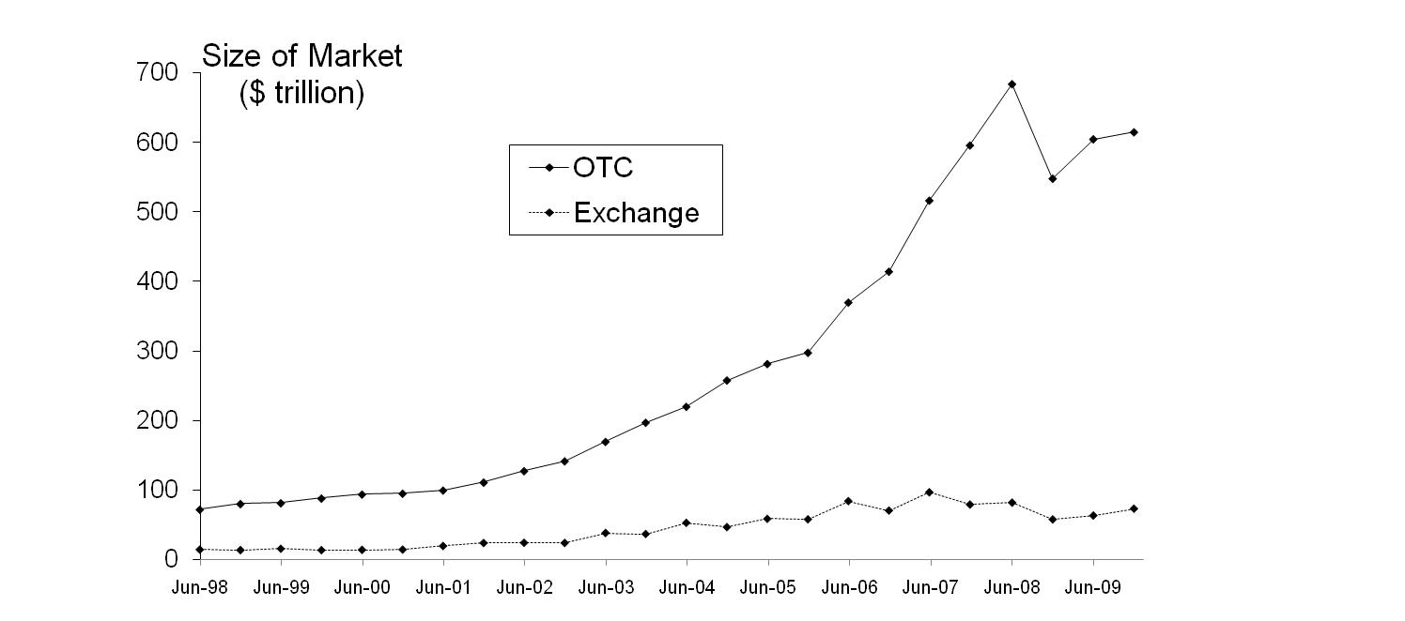
场外市场与交易所市场的规模
Source: Bank for International Settlements. Chart shows total principal amounts for OTC market and value of underlying assets for exchange market

Slide 6
雷曼的破产
2008年9月15日，雷曼申请破产保护，这是美国历史上最大一起破产案
雷曼在场外衍生产品市场非常活跃，因为承担高风险和无法将短期融资进行延期，陷入财务危机
雷曼交易对手数量高达8 000多个，交易数量成千上万

Slide 7
衍生产品的用途
对冲风险
投机
套利以锁定利润
转变负债的性态
转变资产的性态
Notes:
4

Slide 8
远期合约
在将来某一指定时刻以约定价格买入或卖出某一产品的合约
即期合约是指在今天就要买入或者卖出资产的合约
远期合约是在场外交易市场中金融机构之间或金融机构与其客户之间的交易
Notes:
11

Slide 9
专业术语
多头：同意在将来某一时刻以约定价格买入资产的一方
空头：同意在将来某一时刻以约定价格卖出资产的一方
Notes:
10

Slide 10
2010年5月24日英镑的外汇报价
 | 买入价 | 卖出价
即期 | 1.4407 | 1.4411
1个月远期 | 1.4408 | 1.4413
3个月远期 | 1.4410 | 1.4415
6个月远期 | 1.4416 | 1.4422

Slide 11
例
2010年5月24日，美国某企业资金部主管预知6个月后要支付100万英镑，为对冲外汇风险，与银行达成远期合约，进入远期合约多头，在6个月后以每英镑1.4422美元的价格买入100万英镑
2010年11月24日，该企业要以144.22万美元的价格买入100万英镑

Slide 12
远期多头的收益（K=合约的执行价格）
利润
合约到期时标的资产价格, S_{T}
K
Notes:
14

Slide 13
远期空头的收益（K=合约的执行价格）
利润
合约到期时标的资产价格, S_{T}
K
Notes:
15

Slide 14
期货合约
在将来某一指定时刻以约定价格买入或卖出某一产品的合约
与远期合约类似
但是，远期合约在场外市场交易，而期货合约在交易所交易

Slide 15
世界主要期权期货交易所
CME集团：芝加哥商品交易所（CME）和芝加哥交易所（CBOT）合并
纽约泛欧交易所（NYSE Euronext）
巴西商品及期货交易所（BM&F）：巴西圣保罗
其他（见附录B）

Slide 16
中国期货交易所
中国金融期货交易所
大连商品交易所
上海期货交易所
郑州商品交易所

Slide 17

期货合约的例子
约定:
  在12月以每盎司1 400美元的价格买入100盎司黄金
  在3月以每英镑1.4500美元的价格卖出62 500英镑
  在4月以每桶90美元的价格卖出1000桶原油
Notes:
9

Slide 18
黄金：套利机会？
假设:
  即期价格为1400美元
  1年远期价格为1500美元
  1年期美元利率为5%
是否存在套利机会？
Notes:
19

Slide 19
黄金：又一套利机会？
假设:
  即期价格为1400美元
  1年远期价格为1400美元
  1年期美元利率为5%
是否存在套利机会？
Notes:
19

Slide 20
黄金远期价格（忽略黄金租赁利率）
如果即期价格为S，T时刻交割的远期价格为F，则
F = S (1+r )^{T}
其中： r 是一年期无风险利率
例中，S = 1400, T = 1, r =0.05 ，则
F = 1400(1+0.05) = 1470
Notes:
20

Slide 21
原油：套利机会?
假设:
  即期价格为95美元
  1年期期货报价为125美元
  1年期美元利率为5%
  储存费用为每年2%
是否存在套利机会？
Notes:
21

Slide 22
原油：又一套利机会?
假设:
  即期价格为95美元
  1年期期货报价为80美元
  1年期美元利率为5%
  储存费用为每年2%
是否存在套利机会？
Notes:
21

Slide 23
期权
看涨期权：将来某一特定时间以某一确定价格（执行价格）买入某种资产的选择权
看跌期权：将来某一特定时间以某一确定价格（执行价格）卖出某种资产的选择权

Slide 24
美式期权与欧式期权
美式期权：在到期前的任何时候均可行使期权
欧式期权：只能在到期这一特定时刻行使期权

Slide 25
2010年6月15日谷歌股票看涨期权（股票买入价497.07 ，卖出价497.25）
执行价格 （美元） | 2010年7月买入价 | 2010年7月卖出价 | 2010年9月买入价 | 2010年9月卖出价 | 2010年12月买入价 | 2010年12月卖出价
460 | 43.30 | 44.00 | 51.90 | 53.90 | 63.40 | 64.80
480 | 28.60 | 29.00 | 39.70 | 40.40 | 50.80 | 52.30
500 | 17.00 | 17.40 | 28.30 | 29.30 | 40.60 | 41.30
520 | 9.00 | 9.30 | 19.10 | 19.90 | 31.40 | 32.00
540 | 4.20 | 4.40 | 12.70 | 13.00 | 23.10 | 24.00
560 | 1.75 | 2.10 | 7.40 | 8.40 | 16.80 | 17.70

Slide 26
2010年6月15日谷歌股票看涨期权（股票买入价497.07 ，卖出价497.25）
执行价格 （美元） | 2010年7月买入价 | 2010年7月卖出价 | 2010年9月买入价 | 2010年9月卖出价 | 2010年12月买入价 | 2010年12月卖出价
460 | 6.30 | 6.60 | 15.70 | 16.20 | 26.00 | 27.30
480 | 11.30 | 11.70 | 22.20 | 22.70 | 33.30 | 35.00
500 | 19.50 | 20.00 | 30.90 | 32.60 | 42.20 | 43.00
520 | 31.60 | 33.90 | 41.80 | 43.60 | 52.80 | 54.50
540 | 46.30 | 47.20 | 54.90 | 56.10 | 64.90 | 66.20
560 | 64.30 | 66.70 | 70.00 | 71.30 | 78.60 | 80.00

Slide 27
期权与期货/远期的比较
期货和远期合约的持有者必须以确定的价格买入或者卖出标的资产
期权的持有者以确定的价格买入或者卖出标的资产的选择权

Slide 28
交易者的种类
对冲者
投机者
套利者
Notes:
15

Slide 29
对冲的例子：利用远期
2010年5月24日，一家美国公司得知在2010年8月24日将向一家英国供应商支付1 000万英镑，然后利用远期合约多头进行对冲
Notes:
16

Slide 30
2010年5月24日英镑的外汇报价
 | 买入价 | 卖出价
即期 | 1.4407 | 1.4411
1个月远期 | 1.4408 | 1.4413
3个月远期 | 1.4410 | 1.4415
6个月远期 | 1.4416 | 1.4422

Slide 31
对冲的例子：利用期权
一位投资者持有1 000股微软股票，当前价格为28美元/股。执行价格为27.5美元的2个月的看跌期权价格为1美元。该投资者买入10份看跌期权进行对冲
Notes:
16

Slide 32
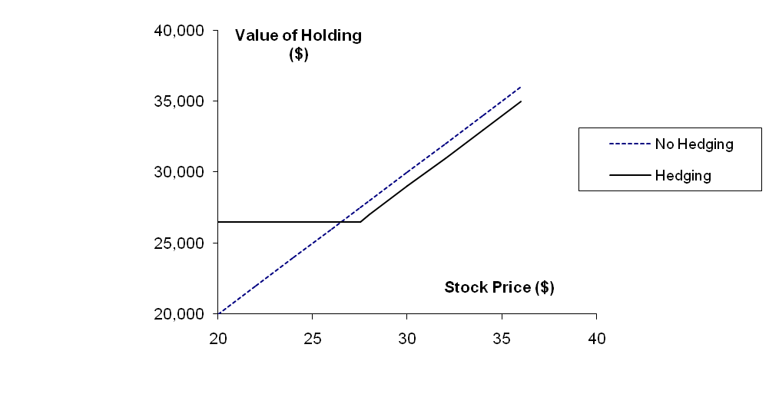
微软证券组合在对冲以及不对冲的情形下2个月时的价值

Slide 33
投机的例子
某投资者拥有2000美元可供投资，他感觉未来2个月内某只股票价格将会上涨。当前股票价格为20美元，执行价格为22.50美元的2个月看涨期权价格为1美元
如何进行投机？
Notes:
17

Slide 34
套利的例子
某只股票在伦敦的价格为100英镑，在纽约的价格为140美元
当前汇率为1.43
如何进行套利？

Slide 35
危害
交易者可以从对冲者转变为投机者，或者从套利者转变为投机者
为确保衍生产品的交易遵从既定目的，建立风险控制制度非常重要
法国兴业银行 （见业界案例1-3）就是一个典型的反面教材

Slide 36
作业
报告1：介绍“光大证券乌龙指事件”

